Slide 1

Обнаружение исчезающих точек: анализ представлений и новые подходы
Выполнили студенты группы 6112-100503D
Мифтяхов Тимур и Фоменко Ярослав
Самара 2024

Slide 2

Содержание
Введение…………………………………………………………………………………………………………..3
Подходы ,основанные на сфере Гаусса…………………………………………………………..4
Подходы в полярном пространстве.……………………………………………………………….6
3.1 Первый подход………………………………………………………………………………………….7
3.2 Второй подход…………………………………………………………………………………………..8
4) Результаты экспериментов…………………………………………………………………………………9
5) Заключение………………………………………………………………………………………………………..10
2

Slide 3
Введение
Как можно легко отметить, большинство реальных изображений показывают какое-то искажение перспективы. Учитывая набор параллельных линий в трехмерном (3D) пространстве, они будут сходиться к одной точке на плоскости изображения, называемой точкой отклонения. Знание точек исчезновения является важным шагом на пути к 3D-интерпретации, позволяющим получить значимую информацию о реальной сцене (например, глубину, размеры объекта и т. д.).
Задачи: Провести анализ методов обнаружения исчезающих точек и выявление новых подходов.
3

Slide 4
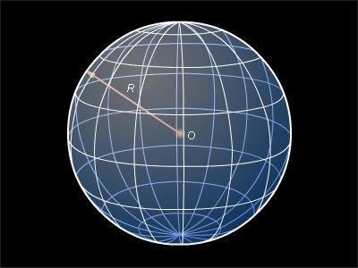
Подходы, основанные на сфере Гаусса
Методы, основанные на гауссовской сфере, впервые введенные Барнардом, используют сферу единичного радиуса, центрированную в оптическом центре, в качестве пространства накопления. Для каждого сегмента линии, обнаруженного на плоскости изображения, рассматривается интерпретация, определяемая сегментом и оптическим центром. Эта плоскость будет пересекать Гауссову сферу, образуя большой круг, то есть окружность, на которой накапливаются голоса.
4

Slide 5
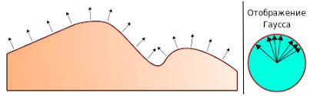
Преимущество метода Барнарда
Главное преимущество метода Барнарда заключается в том, что он способен представлять как конечные, так и бесконечные точки схода. Тем не менее, у него также есть несколько ограничений. Поскольку регулярное квантование в 0 и p не генерирует ячейки одинаковой поверхности, подсчет голосов на гауссовской сфере должен основываться на той или иной форме статистического подхода, который учитывает различные области.
5

Slide 6
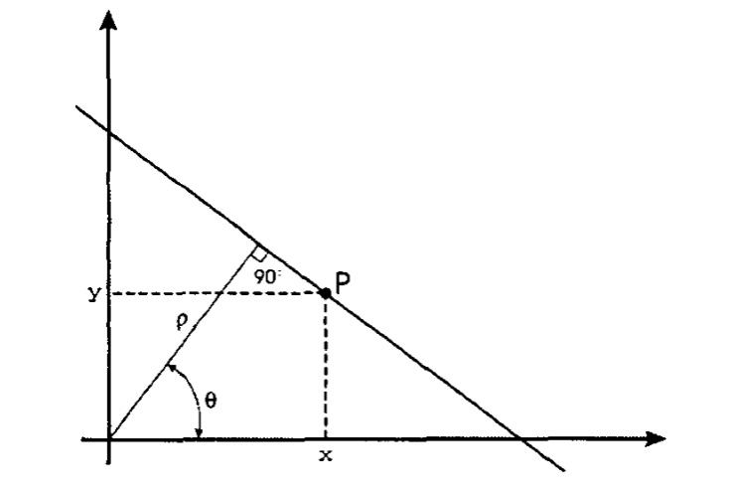
Подходы в полярном пространстве
В полярном пространстве параметров точки в плоскости изображения отображаются на синусоиды в соответствии со следующим уравнениями: на линиях. Эта характеристика будет использована в методе, который мы опишем в следующем разделе.
6

Slide 7
Первый подход
Этот метод использует статистический подход для поиска синусной кривой, соответствующей точке исчезновения в пространстве полярных параметров. По сути, пара параметров (xo, yo), представляющих точку, оценивается с помощью метода наименьшего квадрата. Подход заключается в минимизации функциональности:
где:
7

Slide 8
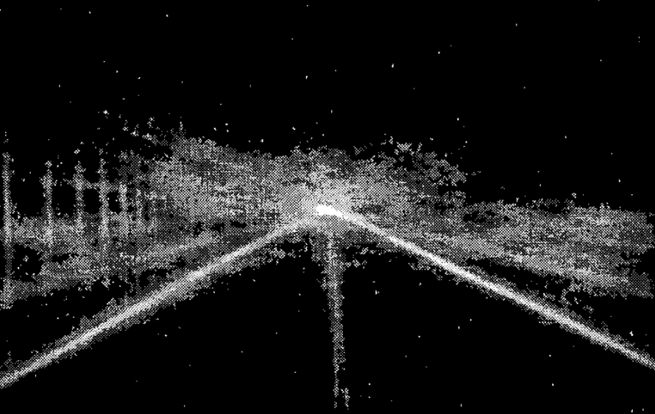
Второй подход
Второй метод работает непосредственно в плоскости изображения, которая используется в качестве пространства накопления для конкретной версии преобразования Хау. Алгоритм состоит из следующих шагов. Во-первых, операция обнаружения краев выполняется на исходном изображении через изотропный оператор, который состоит из следующих двух масок 3x3 (одна для горизонтального и одна для вертикального компонента)
8

Slide 9
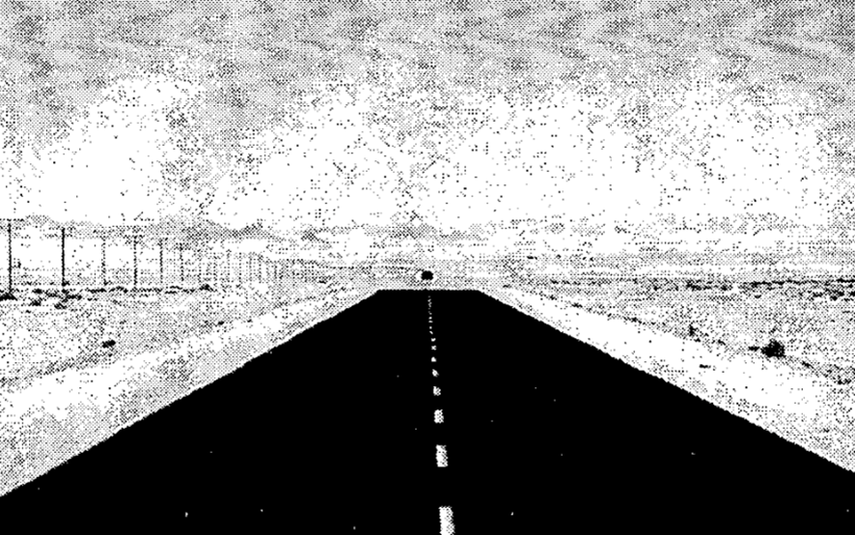
Результаты экспериментов
В этом разделе мы представим некоторые экспериментальные результы, полученные в результате применения предлагаемых мета-образов к реальным изображениям. Такие результаты, однако, не должны рассматриваться как таковые, а скорее как отправные точки для большего. Например, поиск точки исчезновения в пространстве параметров (x,y) может быть использован в качестве первого этапа для выбора "кандидата" прямых линий в image, которые затем могут быть рассмотрены в технике операции в полярном пространстве.
9

Slide 10
Заключение
В этой статье мы обобщили подходы к представлению для оценки точек схода. Были представлены два новых метода, которые отличаются в пространстве parameter, используемом для накопления голосов с помощью преобразования Хау. Также стоит отметить, что описанные алгоритмы могут быть использованы для обнаружения фокуса экспансиодного схвыка в анализе движения (например, через оптический поток). Как правило, во многих реальных изображениях присутствует более одной точки. В этих случаях наши предложения находят точку исчезновения, создаваемую большим количеством прямых линий на изображении. Тем не менее, другие точки схода можно найти в последовательных анализах, исключая прямые линии, покрытые уже обнаруженными точками.
10

Slide 11

БЛАГОДАРЮ
ЗА ВНИМАНИЕ

